Slide 1
Panda Village
Team Panda
김현정, 박상익, 박정식

Slide 2
Index
1. 프로젝트 컨셉
2. 게임의 주요 요소
3. 게임의 주요 요소 분석

Slide 3
1. 프로젝트 컨셉
Team Panda
김현정, 박상익, 박정식

Slide 4
1. 프로젝트 컨셉
제작 컨셉
자유도가 높은 게임
경쟁 요소 없이 쫓기지 않고 쉬는 느낌을 받는 게임
다양한 간접경험을 통한 성취감 획득

Slide 5
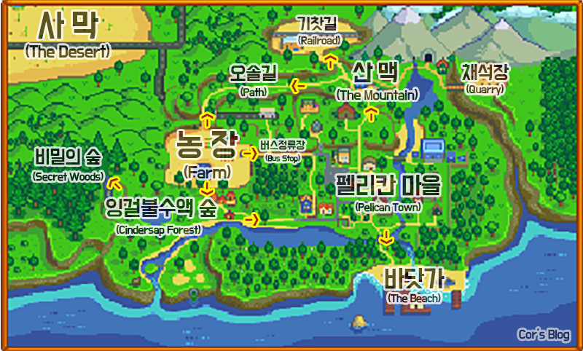
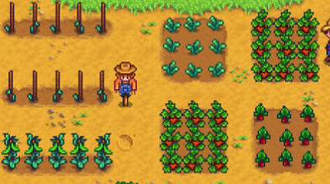
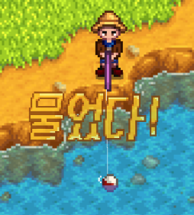
1. 프로젝트 컨셉
제작 컨셉
시골 분위기
농사
낚시

Slide 6
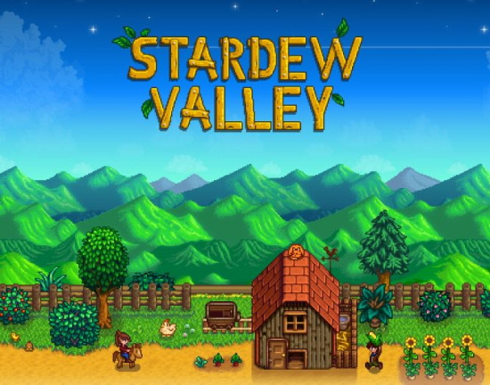
1. 프로젝트 컨셉
장르 결정
스타듀벨리
RPG 시뮬레이션

Slide 7
2. 게임의 주요 요소
Team Panda
김현정, 박상익, 박정식

Slide 8
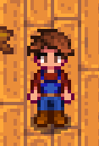
2. 게임의 주요 요소
플레이어 이동 시스템
맵
농사 시스템
플레이어
맵
농사 시스템

Slide 9
2. 게임의 주요 요소
선택 이유
플레이어 이동 시스템
자신의 캐릭터가 맵 각지를 돌아다니며 다양한 간접 체험을 하는 데 필요함
맵 시스템
스타듀벨리 게임에서 사용하는 그래픽을 활용함과 동시에 시골에 온 듯한 편안한 기분을 연출하기 위해서
농사 시스템
시골에서 가장 대표적인 콘텐츠로 다양한 작물을 길러보며 수확함으로써 성취감 획득

Slide 10
3. 게임의 주요 요소 분석
Team Panda
김현정, 박상익, 박정식

Slide 11
3. 게임의 주요 요소 분석
- 플레이어 이동 시스템 정의
플레이어가 맵을 클릭하여 자신의 캐릭터를 움직일 수 있다.
기획의도
자신의 캐릭터가 시골 맵을 돌아다니며 마치 자신이 시골에 온 듯한 기분을 느낄 수 있게 해준다.
자신의 캐릭터가 농사와 같은 시골에서 할 수 있는 체험을 간접 체험함으로써 다양한 체험 유도

Slide 12
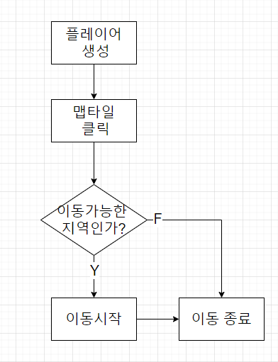
3. 게임의 주요 요소 분석
- 플레이어 이동 시스템 흐름도

Slide 13
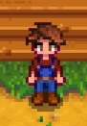
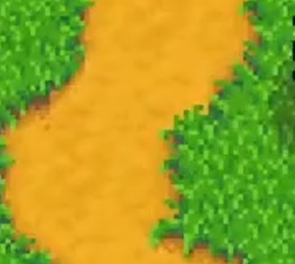
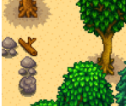
3. 게임의 주요 요소 분석
- 플레이어 이동 시스템 구성요소
장애물
플레이어
맵

Slide 14
3. 게임의 주요 요소 분석
플레이어 이동 시스템 세부설명(절차, 규칙)
플레이어가 맵타일을 터치 하면 해당 타일의 좌표 값을 구한 다음 이동 할 수 있는 지점 이면 이동을 한다.

Slide 15
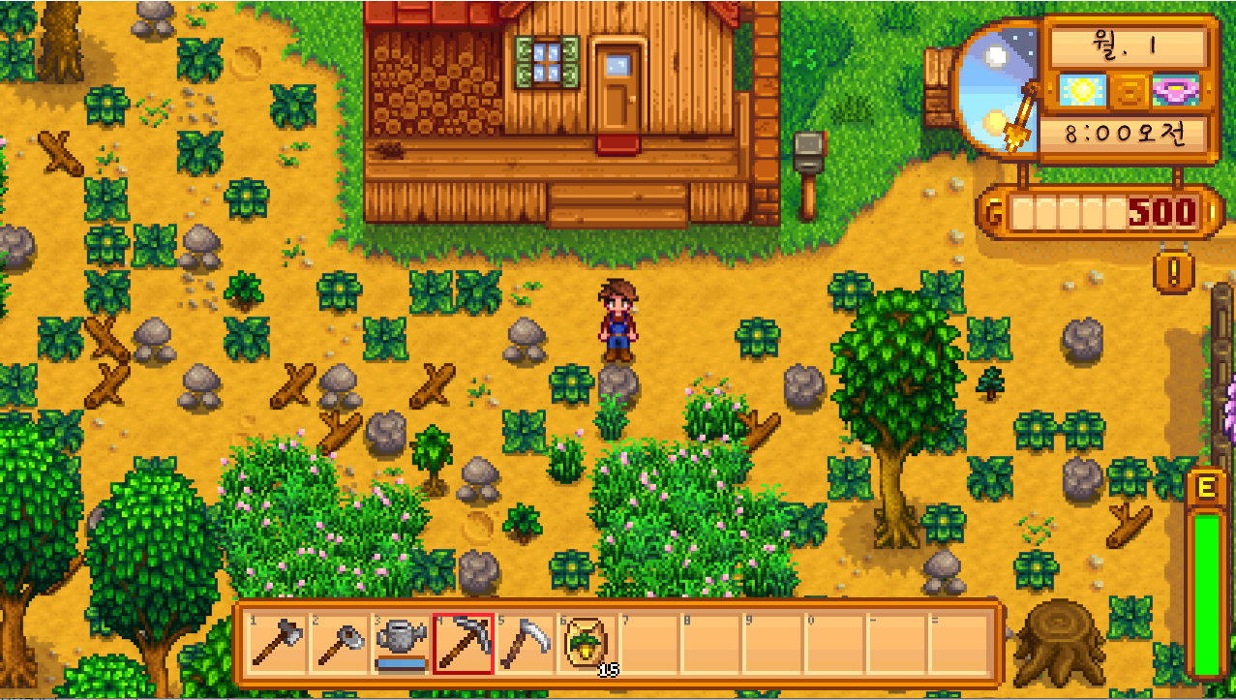
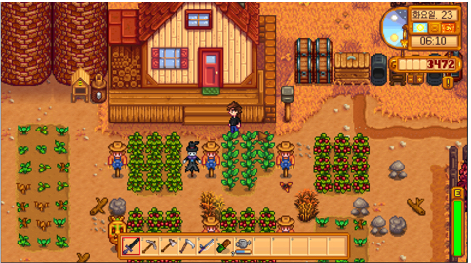
3. 게임의 주요 요소 분석
- 농사 시스템 기획 의도 및 농사 시스템 정의
1. 지루한 도시 생활에서 벗어나 ‘간접적인 귀농 생활’을 즐길 수 있다.
2. 육체적 피로 없이 자신의 농장에서 밭을 갈고, 씨앗을 심고, 매일 물을 주면서 즐거운 마음으로 기다리면 작물을 수확한다.
3. 획득한 작물을 판매하여 재화를 벌어 성취감을 느낄 수 있도록 제작한다.

Slide 16
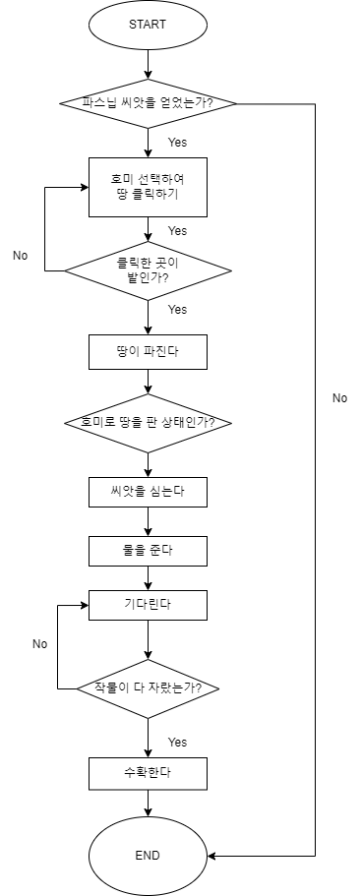
3. 게임의 주요 요소 분석
- 농사 시스템 흐름도

Slide 17
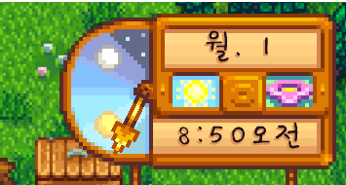
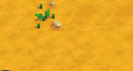
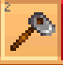


3. 게임의 주요 요소 분석
- 농사 시스템 구성요소
플레이어
농사를 체험할 수 있는 주체
게임 시간 시스템
게임 시간 10분 -> 실제 시간 7초 소요
밭
사용자가 호미를 사용 할 수 있는 타일
호미
밭 타일에 사용 시
땅을 일굴 수 있음
씨앗
호미를 사용한 타일에
심을 수 있음
물뿌리개
씨앗을 심은 타일에 물을 주고
기다리면 씨앗이 자라서 작물 수확 가능

Slide 18
3. 게임의 주요 요소 분석
농사 시스템 세부설명(절차, 규칙)
처음 게임을 시작하면 사용자에게 농사를 위해 필요한 ‘농업 도구’를 지급한다.
작물을 심을 ‘파스닙 씨앗 15개’를 획득할 수 있도록 유도한다.
농장으로 나가 ‘호미’를 이용하여 땅을 일군다.
일군 땅에 파스닙 씨앗을 심는다.
‘물뿌리개’를 이용하여 씨앗을 심은 땅에 물을 준다.
파스닙이 자랄 때까지 매일 물을 준다.
다 자란 파스닙을 수확한다.

Slide 19
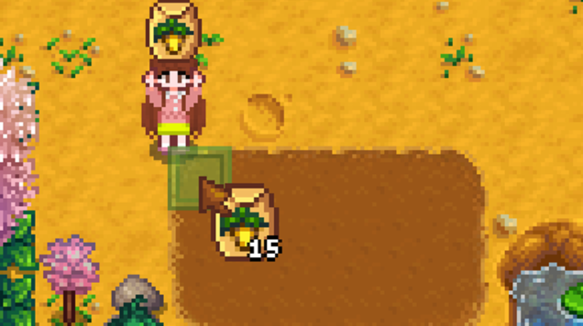
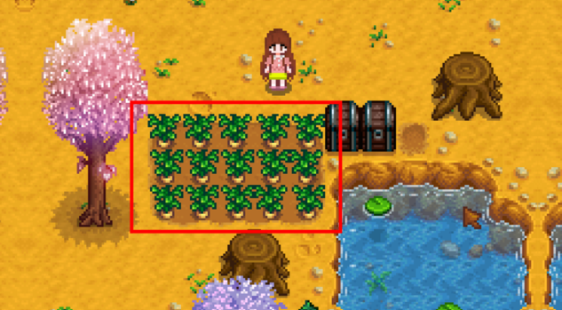
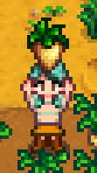
3. 게임의 주요 요소 분석
심는 모습
다 자란 모습
수확하는 모습

Slide 20
3. 게임의 주요 요소 분석
- 맵 시스템 정의
탑 다운뷰의 보편적인 맵 시스템인 2D타일 맵으로 구성되어있다.
기획의도
한적한 시골마을의 풍경을 표현 하려했고, 주변의 오브젝트들이 한눈에 들어오는 탑다운 뷰를 활용

Slide 21
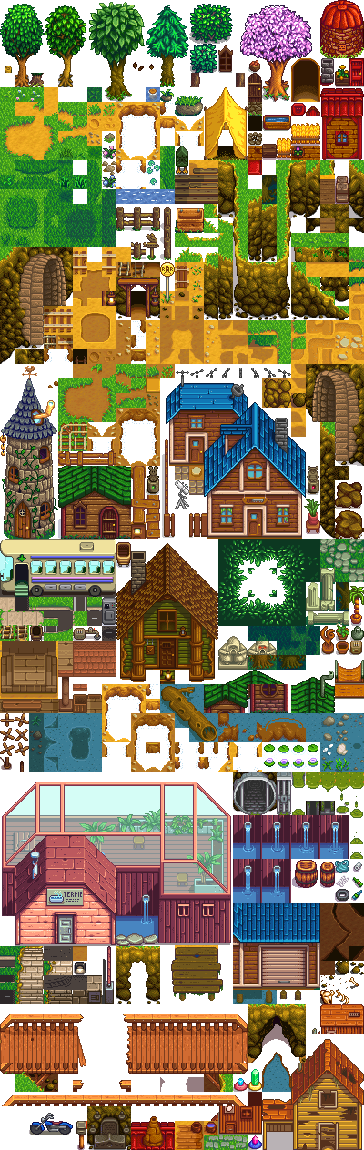
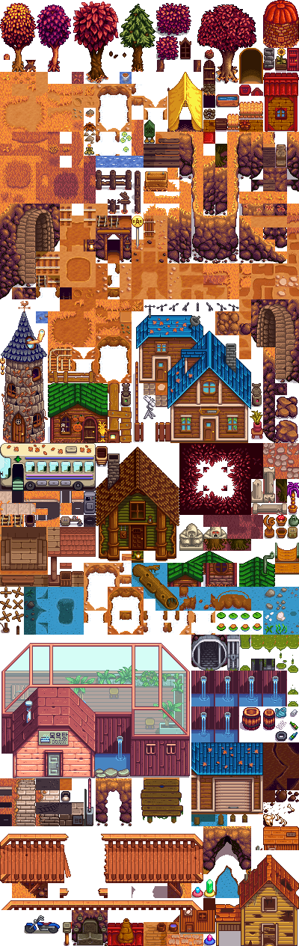
맵 시스템
구성요소
각종 타일들

Slide 22
3. 게임의 주요 요소 분석
맵 시스템 세부설명(절차, 규칙)
- 플레이어의 농장 구역의 타일 위에서만 농사를 짓고 농사와 목축을 위한 오브젝트들을 설치할 수 있다.
- 낚시는 특정한 구역에 구애 받지 않고 플레이어 정면에 물 타일이 존재할 경우 할 수 있다.

Slide 23
감사합니다.
Team Panda
김현정, 박상익, 박정식

